Slide 1
Поэзия
Марины Ивановны Цветаевой
Автор: Жданова Екатерина Юрьевна,
учитель русского языка и литературы

Slide 2
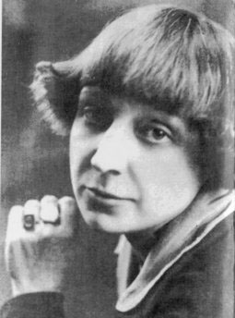
Моим стихам, написанным так рано, Что и не знала я, что я – поэт…

Slide 3
Цели урока:
1. познакомить учащихся с творчеством М.И. Цветаевой;
2. исследовать язык поэтических текстов М.И. Цветаевой через её биографию;
3. показать учащимся величие, необычайную красоту, выразительность родной речи, её неисчерпаемые богатства, которые заложены во всех областях языка и которые мастерски использует М.И. Цветаева.

Slide 4
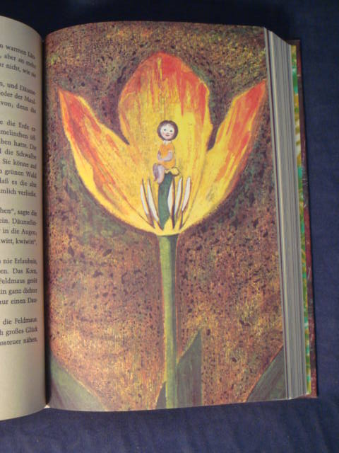
По своему стиху и поэтическому слову М.И. Цветаева ни на кого не похожа. Максимилиан Волошин считал, что её творческого избытка хватило бы на несколько поэтов и каждый был бы оригинален.

Slide 5
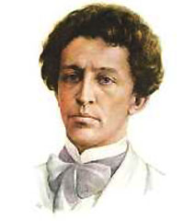
Имя твоё –
птица в руке,
Имя твоё – льдинка на языке.
Одно-единственное движенье губ,
Имя твоё –
пять букв…
БЛОКЪ

Slide 6
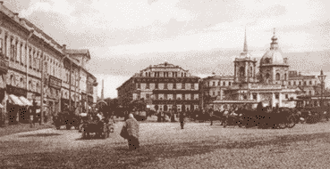
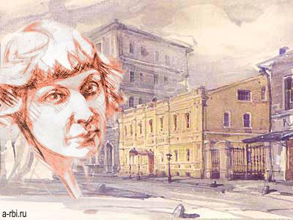

Slide 7
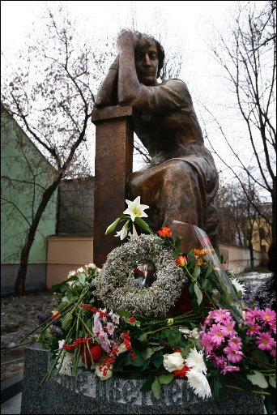

Slide 8
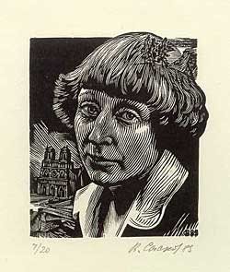

Slide 9
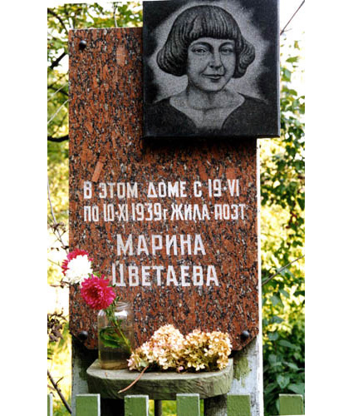

Slide 10
Красною кистью
Рябина зажглась
Падали листья
Я родилась.
1916г.
Рябину рубили зорькою,
Рябина – судьбина горькая,
Рябина – седыми спусками,
Рябина – судьбина русская.
1934 г.

Slide 11
